Slide 1
Проект PyGame платформер
Был выполнен верными тружениками: Марченковым Марком и Поляковым Дмитрием

Slide 2
Цели проекта
Игра предназначена для:
1) развития интеллектуальных способностей
2) развития критического мышления
3)развитие малой моторики рук
4)приятного времяпрепровождения

Slide 3
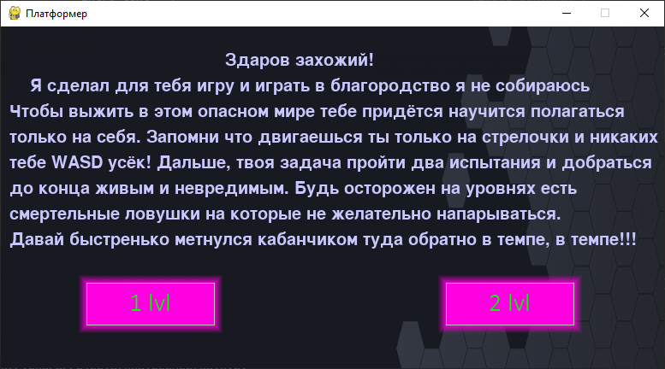
Заставка с правилами самой игры и переключения между уровнями

Slide 4



Переключение между уровнями реализуется этими тремя кнопками

Slide 5
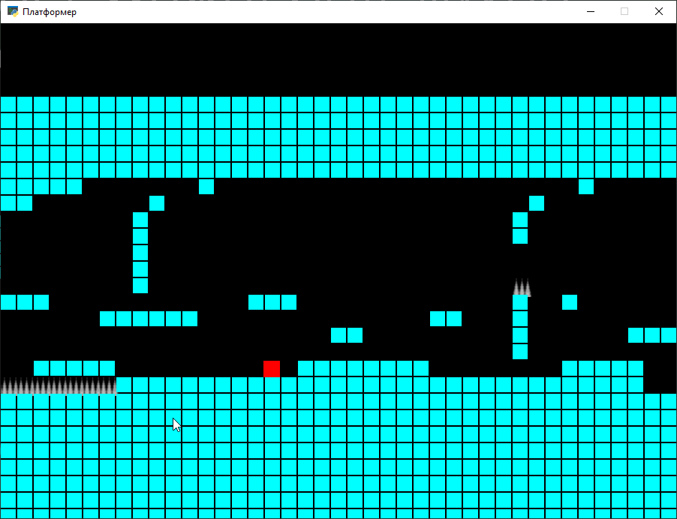
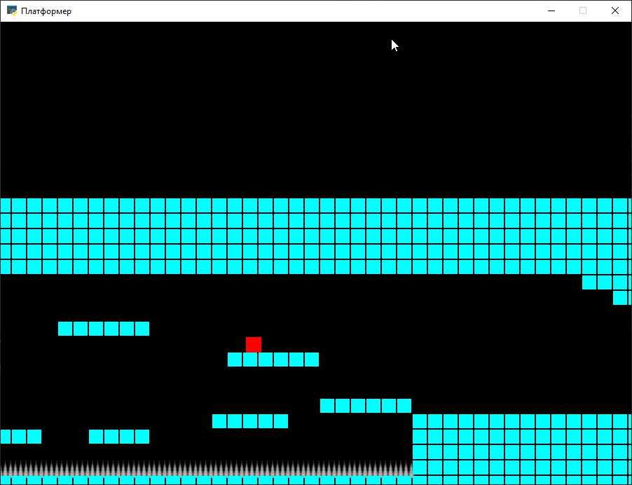
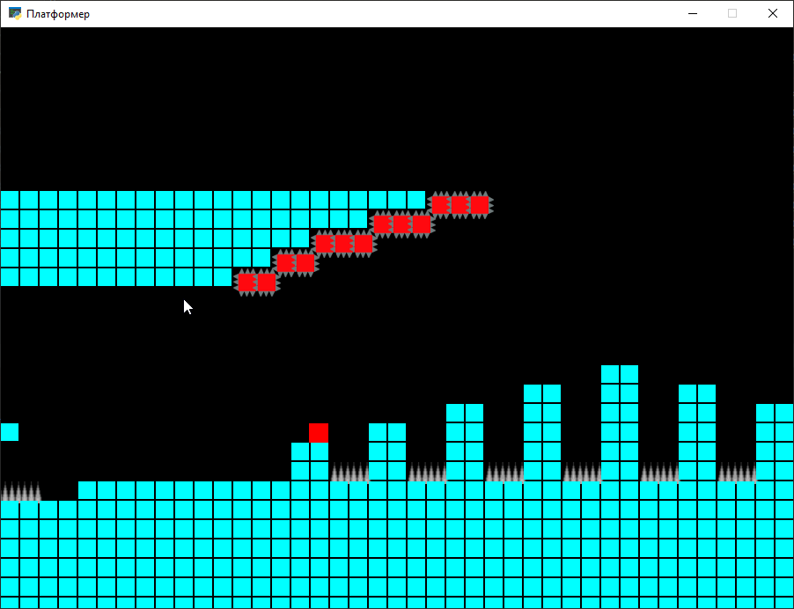
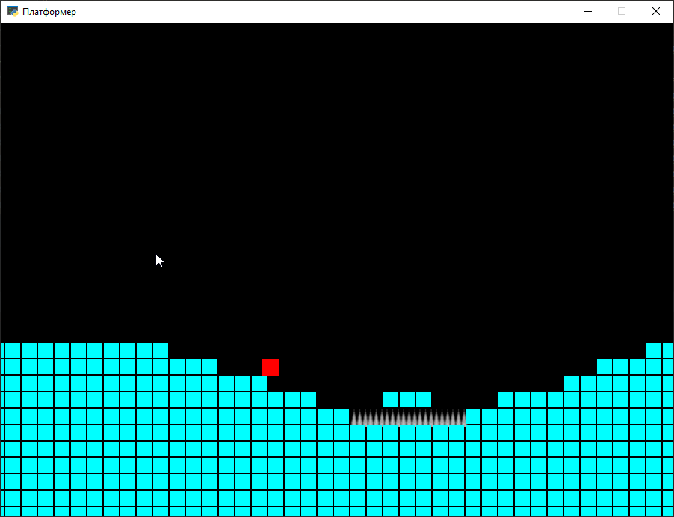
Демонстрация

Slide 6
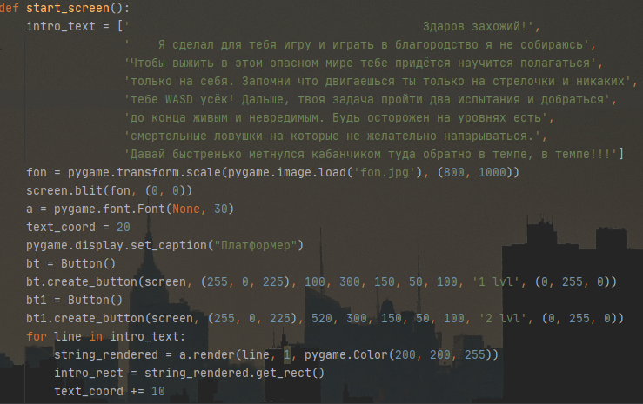
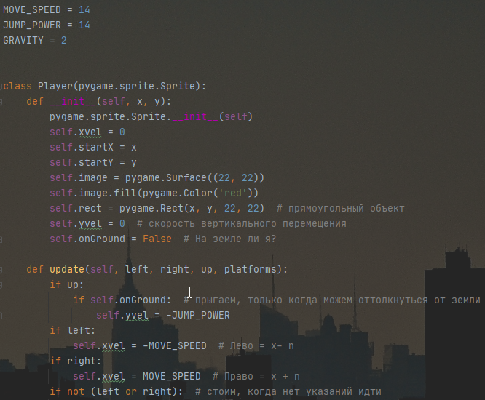
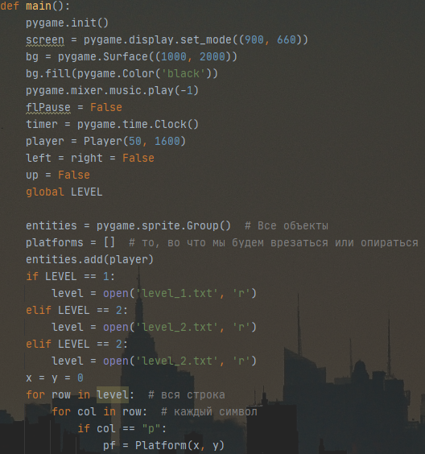
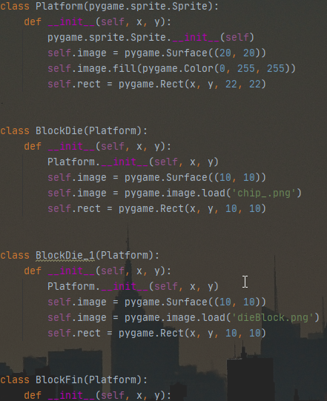
Реализация

Slide 7
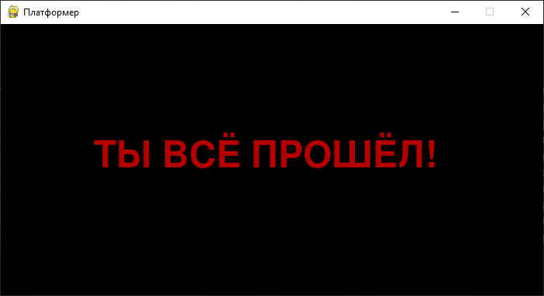
Победа

Slide 8
Будущие проекта
Монетизация
Онлайн
Новые уровни
Кастомизация персонажа
Новые режимы

Slide 9
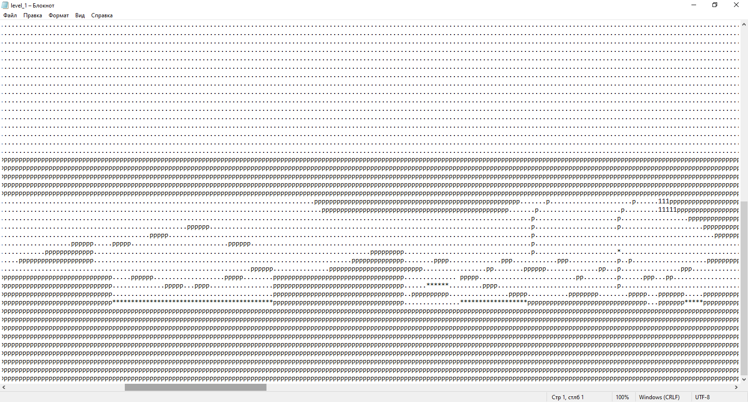
Реализация Уровней

Slide 10
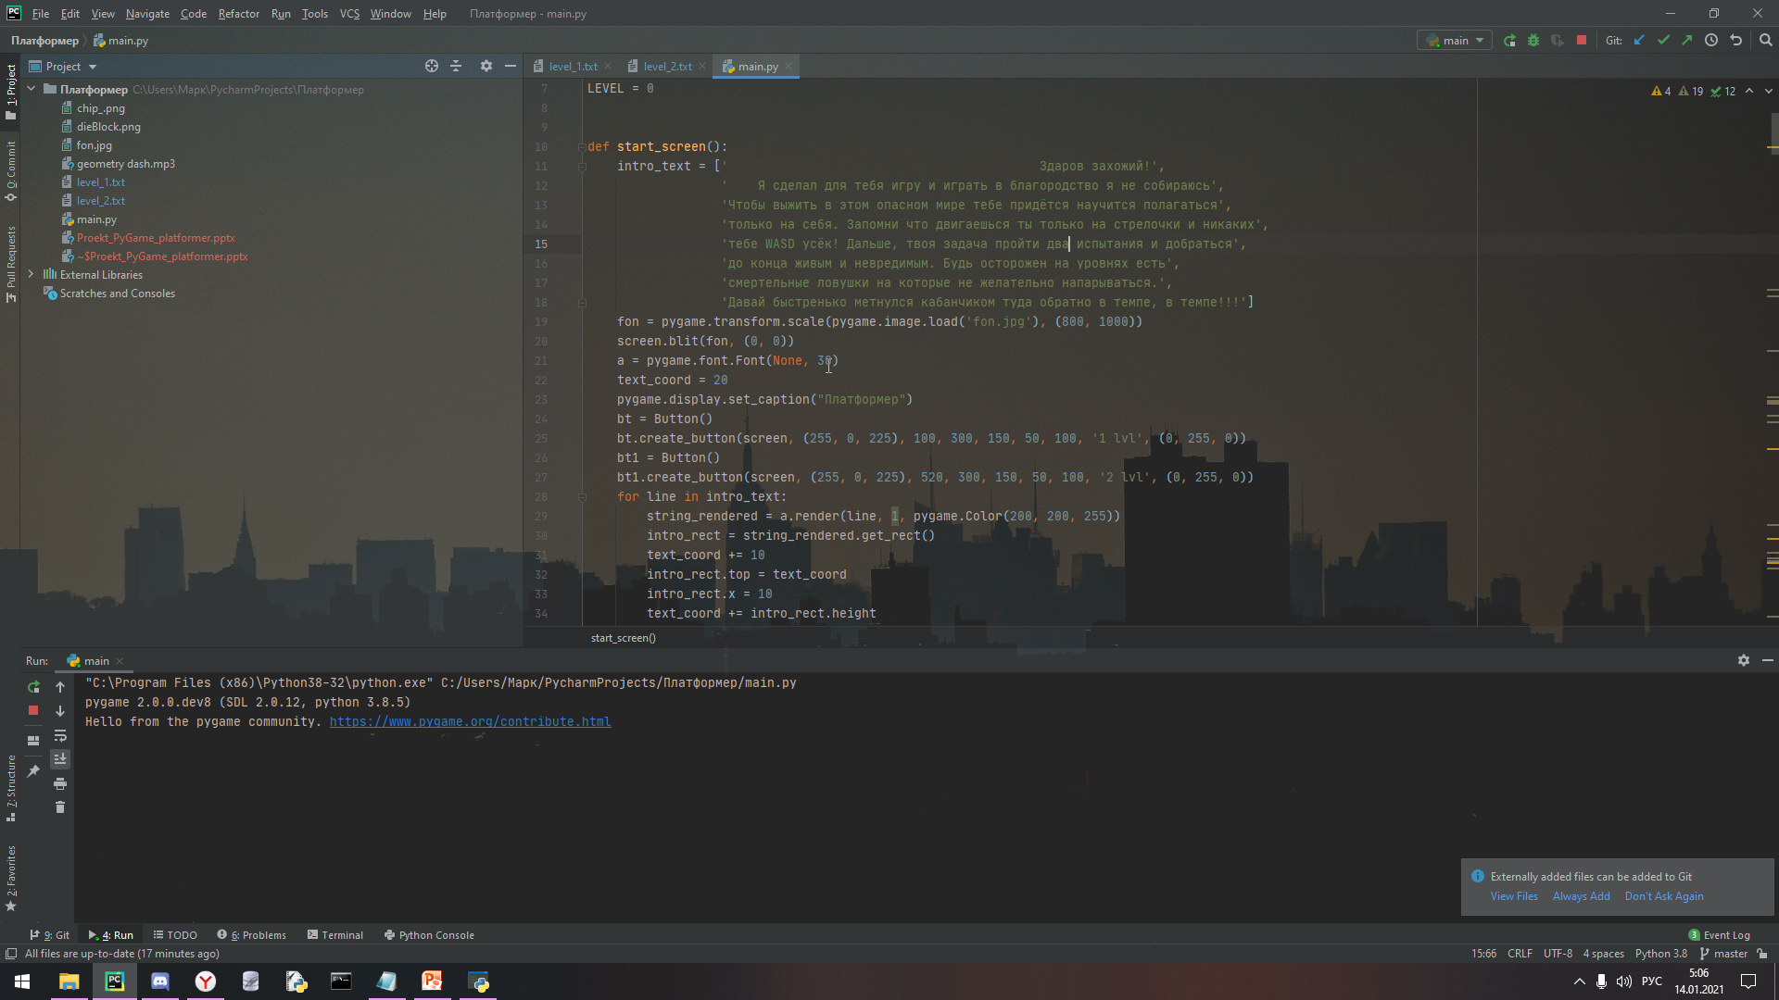
Код
Всего: 331
Комментов: 5%

Slide 11
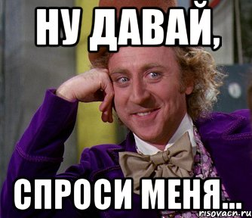
Блок с вопросами

